Slide 1
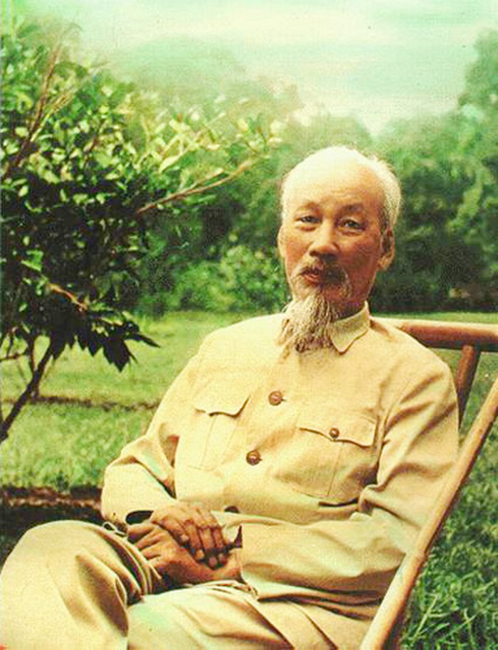
BÀI 1 (2 tiết)
PHONG CÁCH
HỒ CHÍ MINH

Slide 2
KHỞI ĐỘNG
Em hiểu thế nào là “phong cách” ?

Slide 3
Phong cách ở đây dùng với nghĩa là lối sống, cách sinh hoạt, làm việc, ứng xử,…tạo nên cái riêng của một người hay một tầng lớp nào đó

Slide 4
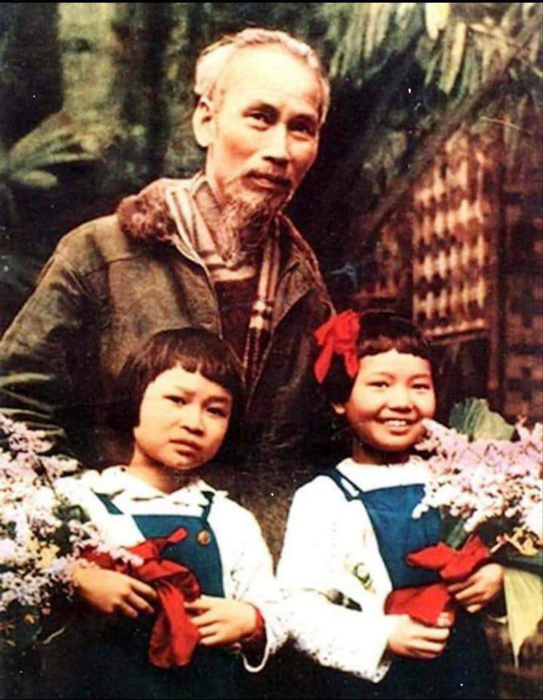
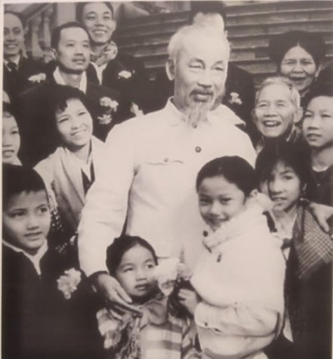
Bác Hồ với thiếu nhi

Slide 5
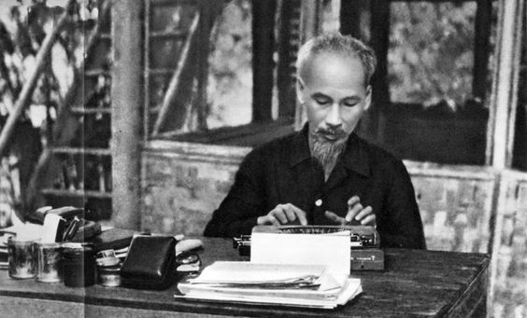
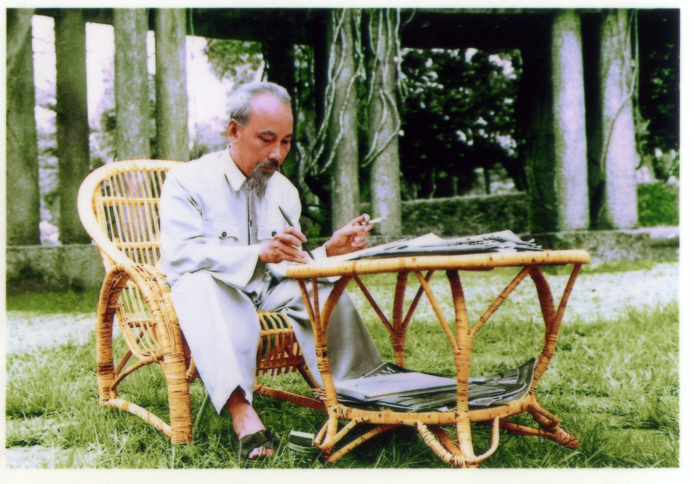

Slide 6
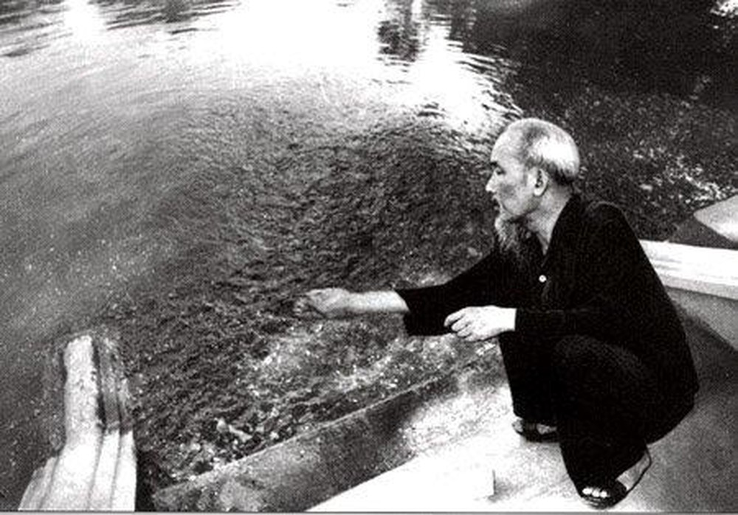
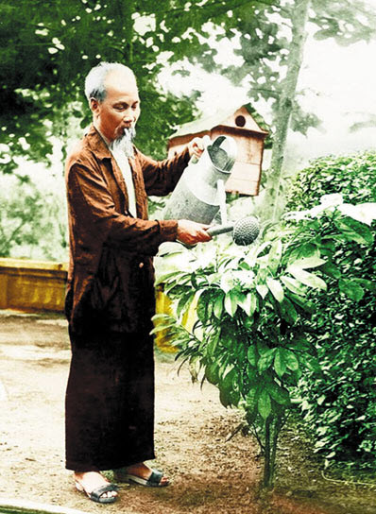
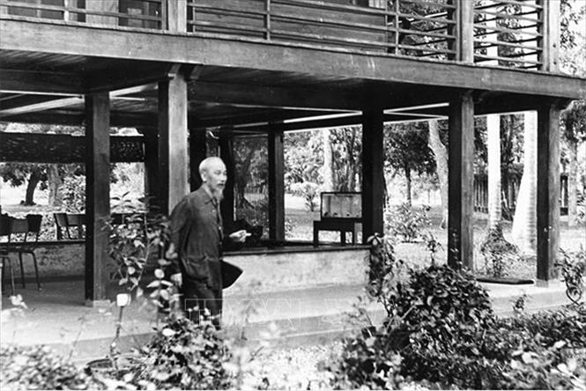

Slide 7
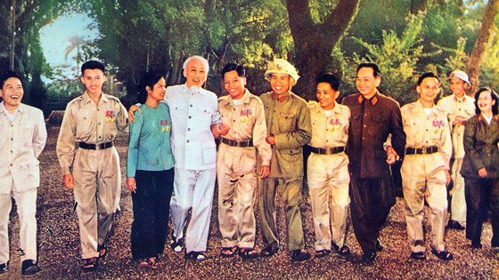
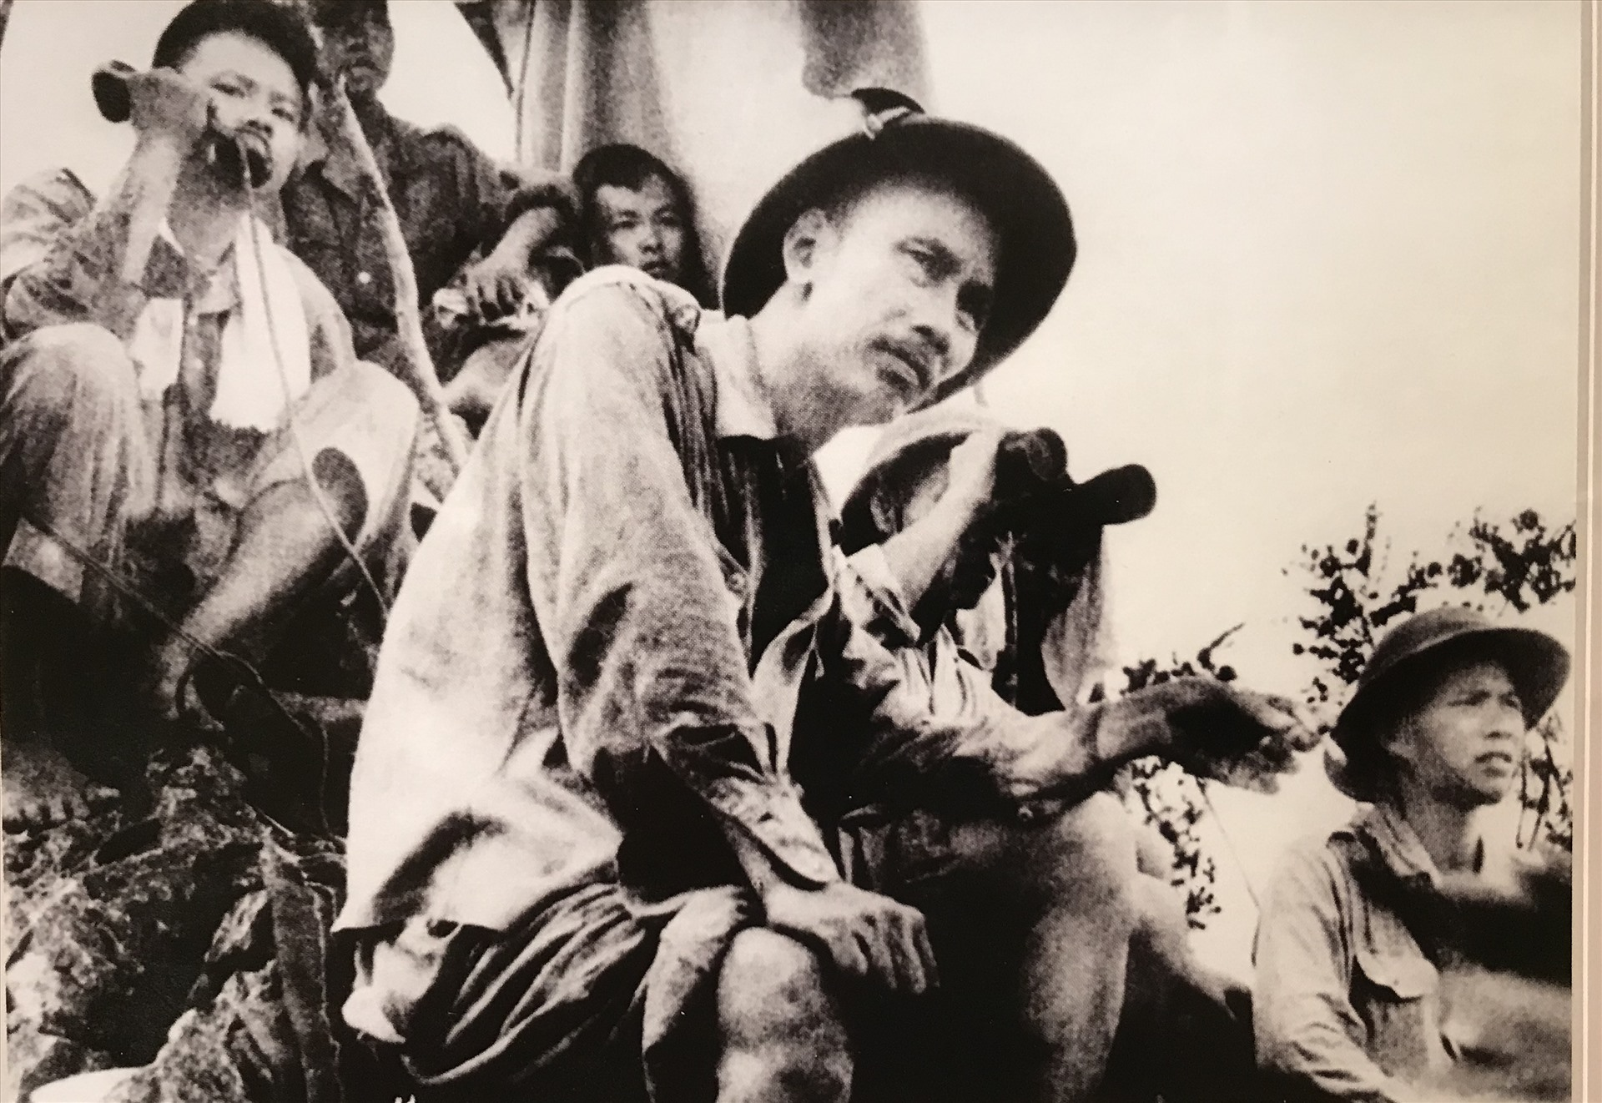
Bác Hồ với bộ đội

Slide 8
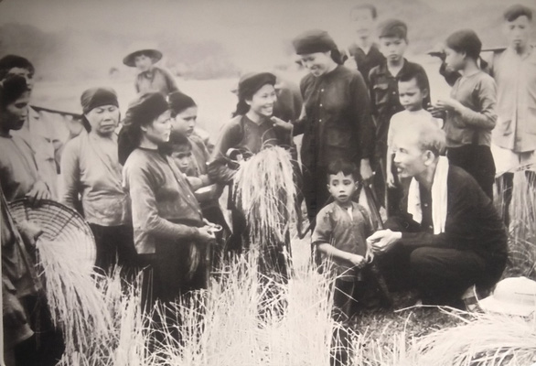
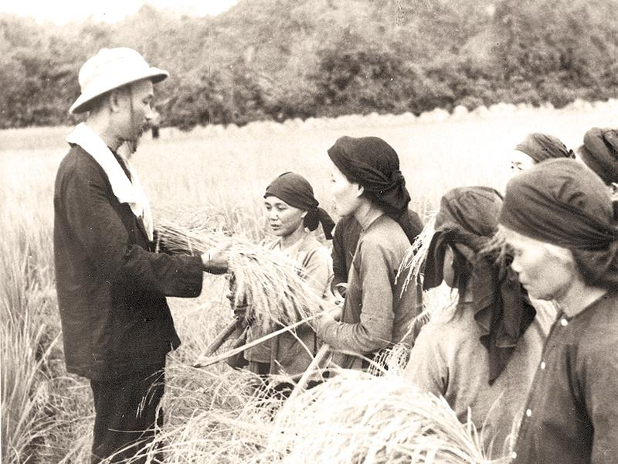
Bác Hồ với nhân dân

Slide 9
Hãy trình bày ngắn gọn những cảm nhận của em về phong cách
Hồ Chí Minh.

Slide 10
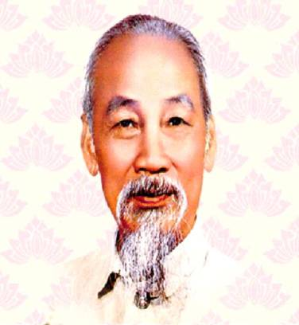
CHỦ TỊCH HỒ CHÍ MINH
(19/5/1890 – 2/9/1969)
- Chủ tịch Hồ Chí Minh sinh tại làng Sen, xã Kim Liên, huyện Nam Đàn, tỉnh Nghệ An. Cha là cụ Nguyễn Sinh Sắc. Mẹ là cụ Hoàng Thị Loan.
- Năm 1911, Người ra đi tìm đường cứu nước từ Bến cảng Nhà Rồng.
- Tháng 2 -1941 Người trở về nước.
- Ngày 2 - 9 - 1945, tại quảng trường Ba Đình, Người đọc Bản Tuyên Ngôn Độc Lập, khai sinh ra nước Việt Nam Dân chủ Cộng hòa.
* Năm 1990, nhân kỷ niệm 100 năm ngày sinh Chủ tịch Hồ Chí Minh, UNESCO đã ghi nhận và suy tôn Người là “Anh hùng Giải phóng dân tộc Việt Nam, danh nhân văn hóa”.

Slide 11
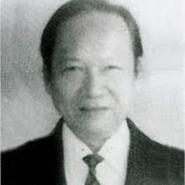
Tiết 1,2: PHONG CÁCH HỒ CHÍ MINH
I.TÌM HIỂU CHUNG
1.Tác giả : Lê Anh Trà

Slide 12
I. TÌM HIỂU CHUNG
Tiết 1,2: PHONG CÁCH HỒ CHÍ MINH
Tác giả : Lê Anh Trà
Tác phẩm :
a. Thể loại :
- Kiểu văn bản nhật dụng
- Phương thức biểu đạt: Nghị luận kết hợp thuyết minh.
b. Xuất xứ, hoàn cảnh.
- Trích trong “Phong cách Hồ Chí Minh cái vĩ đại gắn với cái giản dị”
- Công bố năm 1990 nhân dịp kỉ niệm 100 năm ngày sinh của Bác.

Slide 13
Tiết 1,2: PHONG CÁCH HỒ CHÍ MINH
+ Phần 1 : Từ đầu đến “rất hiện đại”:
➔ Sự tiếp thu tinh hoa văn hóa nhân loại
+ Phần 2 : Đoạn còn lại :
➔ Nét đẹp trong lối sống của Hồ Chí Minh.
I/ TÌM HIỂU CHUNG
1. Tác giả
2. Tác phẩm
c. Bố cục
2 phần

Slide 14
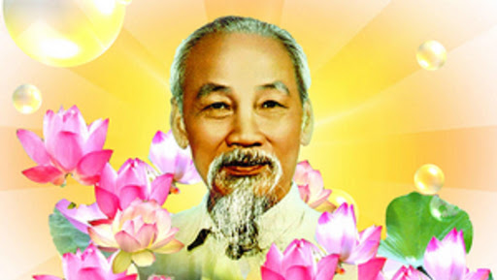
II. ĐỌC HIỂU VĂN BẢN
Tiết 1,2: PHONG CÁCH HỒ CHÍ MINH
1/ Sự tiếp thu tinh hoa văn hóa nhân loại
* Hoàn cảnh tiếp thu.

Slide 15

CÂU HỎI
Hồ Chí Minh đã tiếp thu
tinh hoa văn hóa nhân loại
bằng những con đường nào ?

Slide 16
II. ĐỌC HIỂU VĂN BẢN
Tiết 1,2: PHONG CÁCH HỒ CHÍ MINH
1/ Sự tiếp thu tinh hoa văn hóa nhân loại
* Hoàn cảnh tiếp thu.
- Con đường tiếp thu gắn liền với con đường cứu nước
- Qua nhiều nơi, tiếp xúc với nhiều nền văn hóa của nhiều vùng trên thế giới.

Slide 17
II. ĐỌC HIỂU VĂN BẢN 1/ Sự tiếp thu tinh hoa văn hóa nhân loại * Hoàn cảnh tiếp thu. * Cách thức tiếp thu
- Bác nói và viết thành thạo nhiều thứ tiếng.
- Làm nhiều nghề thực tiễn
- Chủ động tìm hiểu theo chiều sâu, uyên thâm.
- Tiếp thu có chọn lọc, loại bỏ phê phán những yếu tố tiêu cực của chủ nghĩa tư bản.
- Quan trọng là nhào nặn với gốc rễ văn hóa dân tộc không hề lay chuyển.

Slide 18
II. ĐỌC HIỂU VĂN BẢN 1/ Sự tiếp thu tinh hoa văn hóa nhân loại * Hoàn cảnh tiếp thu. * Cách thức tiếp thu
- Nghệ thuật: điệp ngữ, liệt kê, từ ngữ gợi hình gợi cảm.
==> Phong cách HCM có sự kết hợp hài hòa thống nhất giữa các yêu tố dân tộc và nhân loại; truyền thống và hiện đại tạo thành một phong cách rất việt nam, rất phương đông nhưng cũng rất mới, hiện đại.

Slide 19
II. ĐỌC HIỂU VĂN BẢN 1/ Sự tiếp thu tinh hoa văn hóa nhân loại.
Tiết 1,2: PHONG CÁCH HỒ CHÍ MINH
2/ Những nét đẹp trong lối sống của Hồ Chí Minh

Slide 20
CÂU HỎI THẢO LUẬN
Lối sống giản dị của Bác được tác giả kể trên những phương diện nào? Hãy tìm dẫn chứng trong bài.

Slide 21
Nơi ở và nơi làm việc
Trang phục
Các phương diện
Bữa ăn
Tư trang

Slide 22
II. ĐỌC HIỂU VĂN BẢN 1/ Sự tiếp thu tinh hoa văn hóa nhân loại. 2/ Những nét đẹp trong lối sống của Hồ Chí Minh
- Rất giản dị, đời thường.
+ Nơi ở: Nhà sàn đơn sơ, mộc mạc.
+ Trang phục: giản dị bộ quần áo bà ba nâu, áo trấn thủ, dép cao su
+ Ăn uống: Đạm bạc món ăn dân dã đời thường như cá kho, cà muối…
+ Tư trang: đơn giản, va li con vài bộ quần áo, vài kỉ niệm với đời.

Slide 23
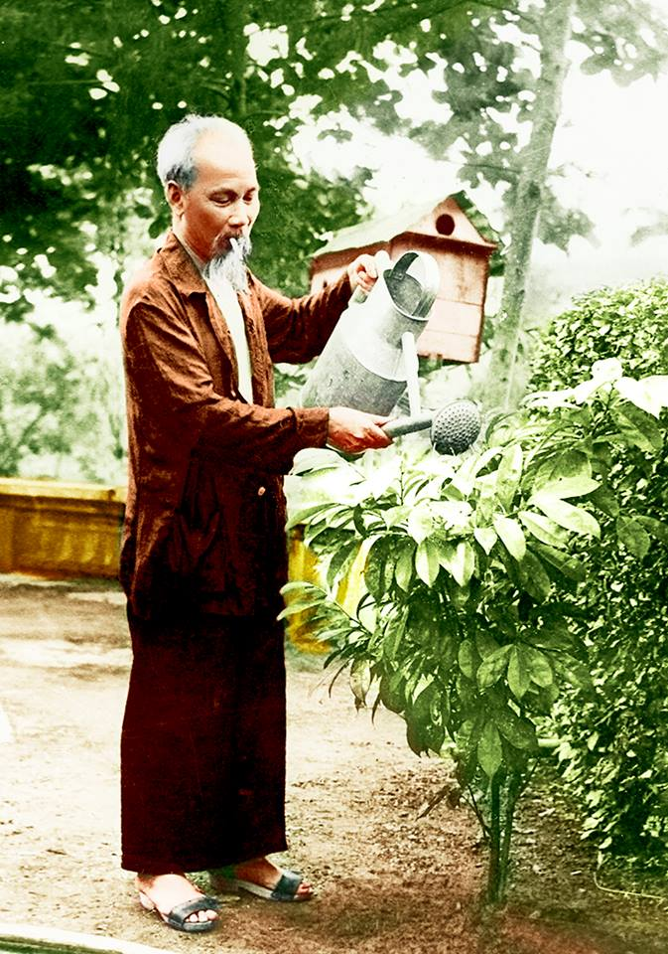
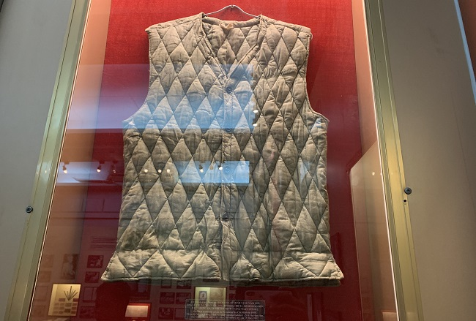
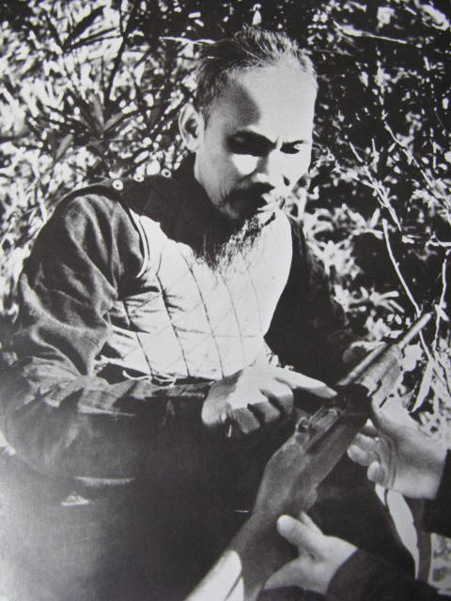

Slide 24
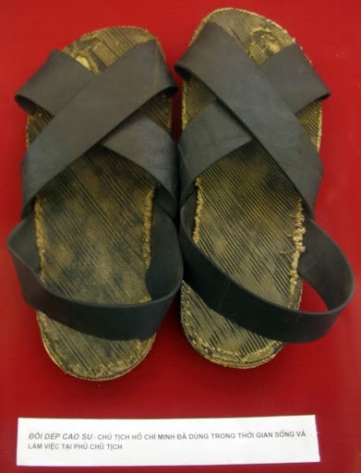
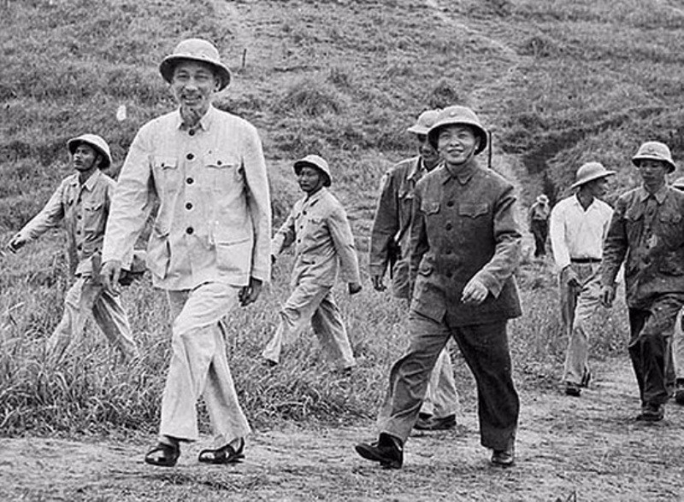
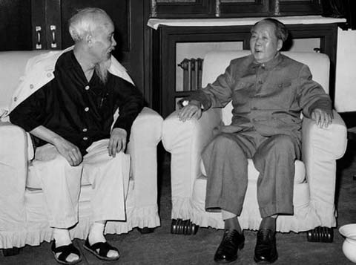

Slide 25
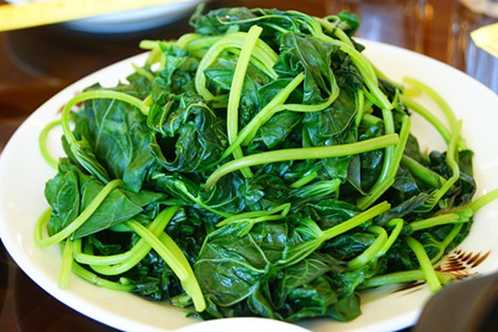
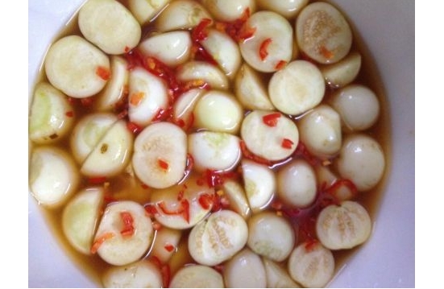
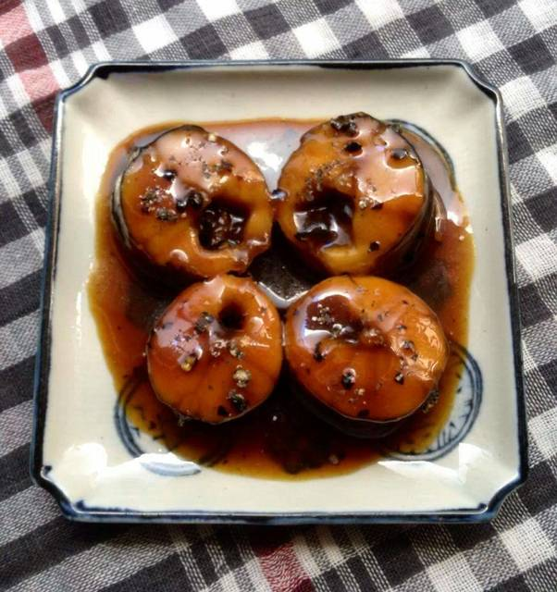
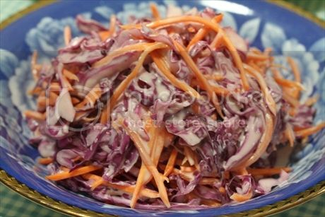
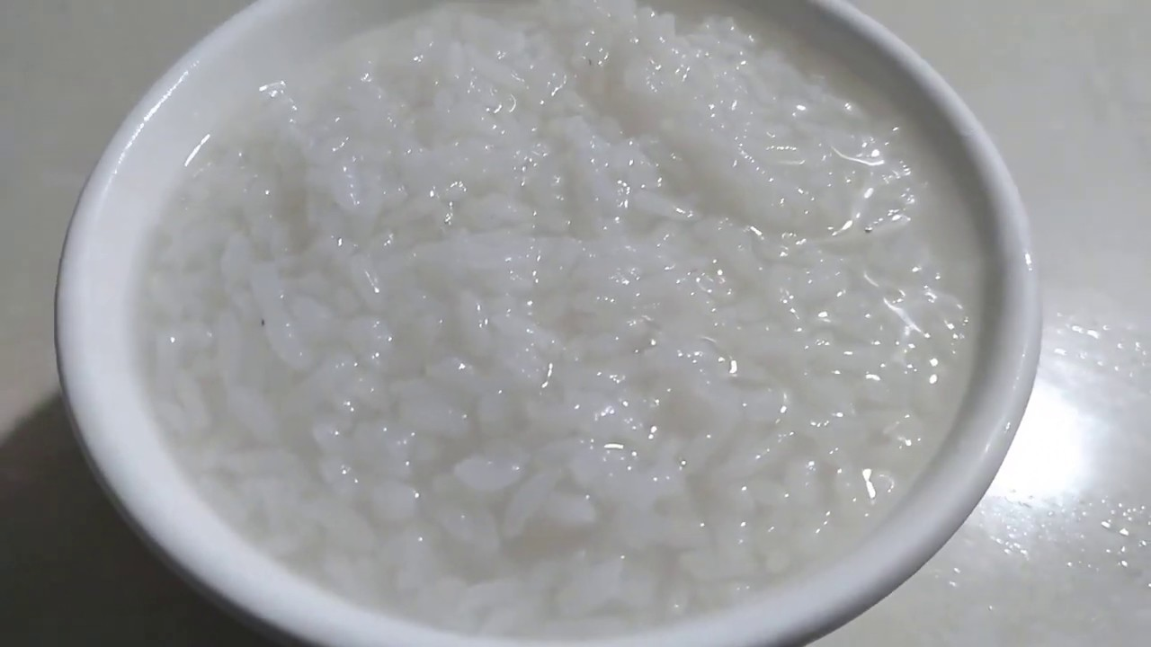

Slide 26
Tiết 1,2: PHONG CÁCH HỒ CHÍ MINH
II. ĐỌC HIỂU VĂN BẢN 1/ Sự tiếp thu tinh hoa văn hóa nhân loại. 2/ Những nét đẹp trong lối sống của Hồ Chí Minh
-> Nghệ thuật so sánh, liệt kê, điệp ngữ kết hợp với biểu cảm.

Slide 27
II. ĐỌC HIỂU VĂN BẢN 1/ Sự tiếp thu tinh hoa văn hóa nhân loại. 2/ Những nét đẹp trong lối sống của Hồ Chí Minh
- Rất cao đẹp, thanh tao.
+ Không phải tự thần thánh hóa tự làm cho khác đời.
+ Mà là một cách di dưỡng tinh thần, quan niệm thẩm mĩ -> đem lại hạnh phúc thanh cao.
===> Nét đẹp trong lối sống của Hồ Chí Minh chính là sự giản dị và thanh cao.

Slide 28
III. TỔNG KẾT
1. Nghệ thuật
- Tiêu biểu cho phong cách chính luận kết hợp biểu cảm, bình luận thuyết minh.
- Hệ thống luận điểm chặt chẽ.
- Lý lẽ xác đáng dẫn chứng thuyết phục
2. Nội dung
- Nét đẹp trong phong cách HCM giữa truyền thống với hiện đại, dân tộc với nhân loại.
- Niềm tự hào của tác giả.

Slide 29

LUYỆN TÂP
1.Hồ Chí Minh có vốn kiến thức văn hoá như thế nào?
2. Hãy trình bày quá trình hình thành phong cách văn hoá Hồ Chí Minh.
3. Ta có thể tóm tắt những vẻ đẹp của phong cách Hồ Chí Minh như thế nào?
4. Hãy giải thích một số từ Hán Việt có trong văn bản.

Slide 30
VẬN DỤNG
- Người có văn hoá có phải là người thích nói chen tiếng nước ngoài khi giao tiếp, thích đua đòi ăn mặc thời trang sành điệu không? Vì sao?
- Muốn giữ gìn bản sắc dân tộc có phải là khư khư chèo cổ, dân ca mà tuyệt đối không nghe nhạc Tây, nhạc Tàu không? Vì sao?
- Theo em, chúng ta cần làm gì để giữ gìn bản sắc văn hoá dân tộc mà vẫn theo kịp thời đại trong thời buổi hiện nay?

